Slide 1
Bài 9 : NHIỀU HƠN- ÍT HƠN- BẰNG NHAU

Slide 2
Toán 1
Nhiều hơn- ít hơn- bằng nhau

Slide 3
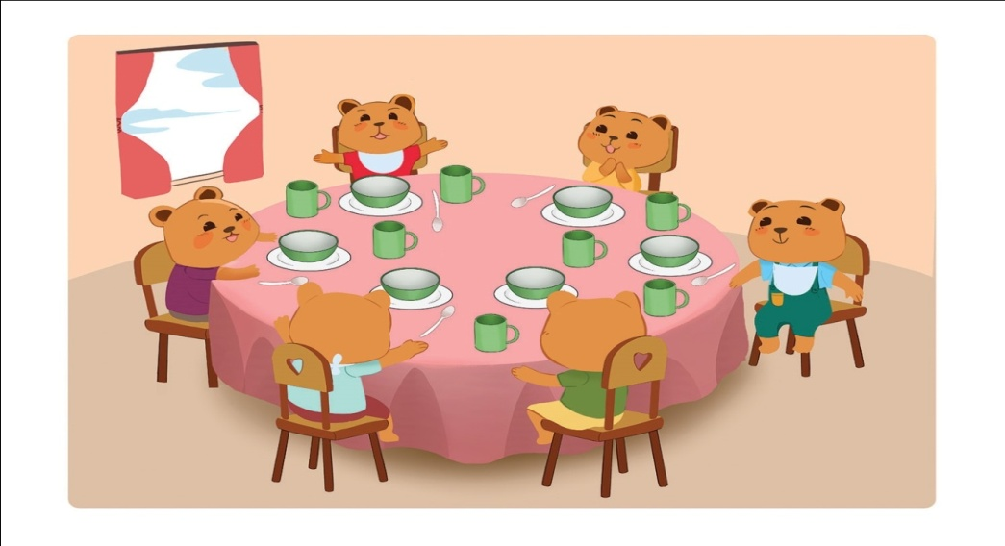
HOẠT ĐỘNG 1: KHỞI ĐỘNG
Quan sát tranh, chia sẻ nhóm đôi về bức tranh.

Slide 4
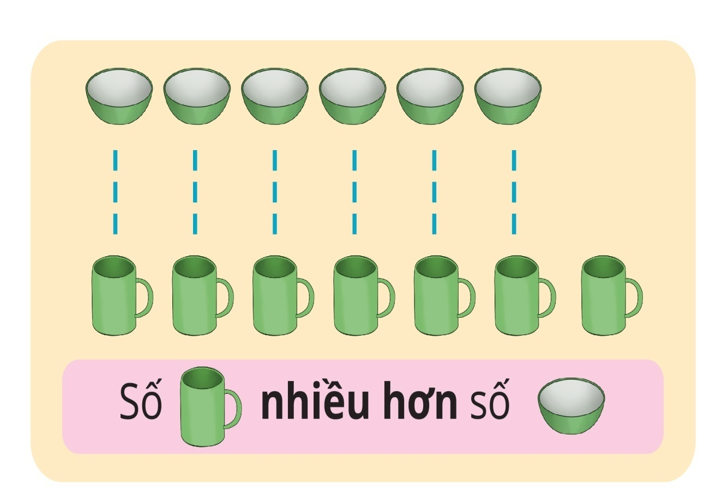
HOẠT ĐỘNG 2: KHÁM PHÁ
Quan sát tranh

Slide 5
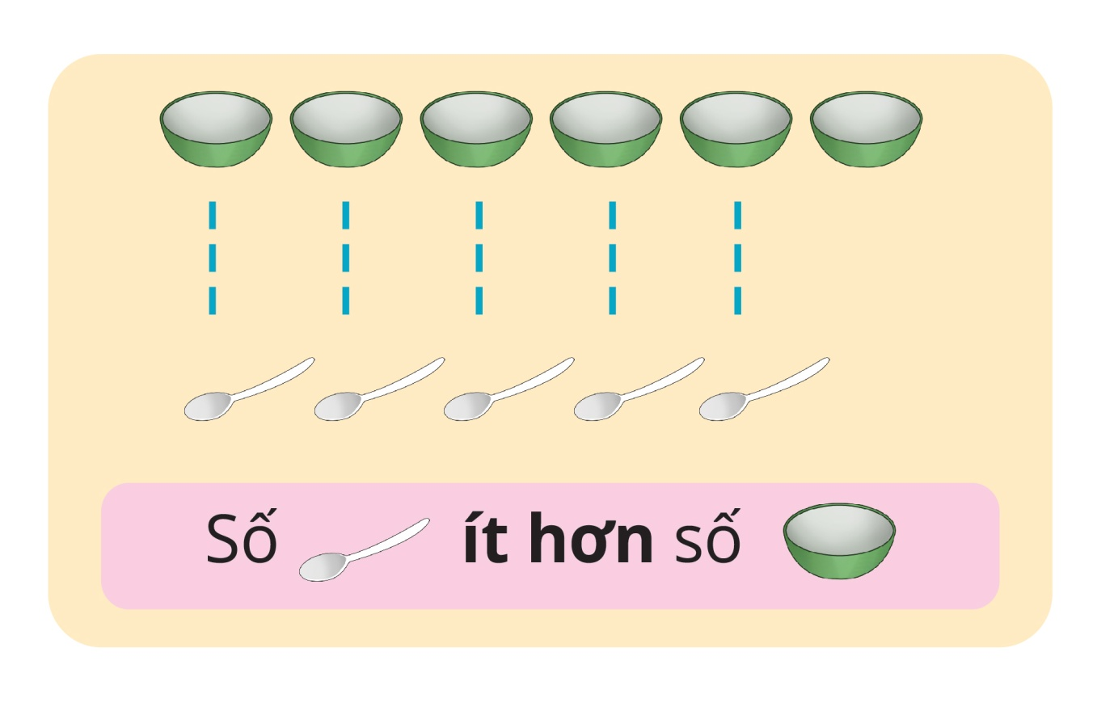

Slide 7
HOẠT ĐỘNG 3: THỰC HÀNH, LUYỆN TẬP
Bài 1

Slide 8
HOẠT ĐỘNG 3: THỰC HÀNH, LUYỆN TẬP
Bài 2

Slide 9
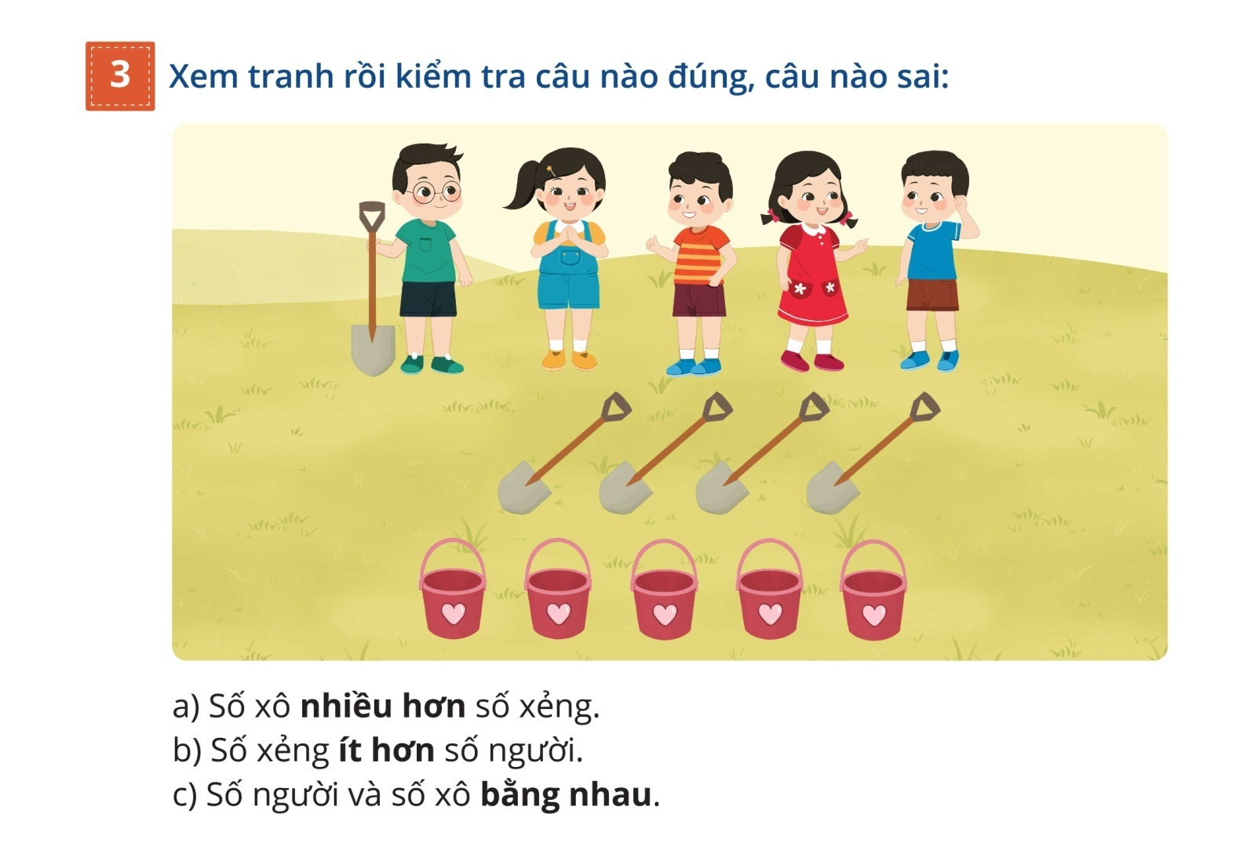
HOẠT ĐỘNG 4: VẬN DỤNG
Bài 3

Slide 10
1. So sánh số cửa sổ và số cửa ra vào.
2.So sánh số bạn trai và số bạn gái trong tổ.
3. So sánh số cái bàn và số cái ghế trong lớp
4. So sánh số cái quạt trần và số quạt treo tường

Slide 11
HoẠT ĐỘNG 5: CỦNG CỐ
Trò chơi
Tìm nhà cho bạn

Slide 12
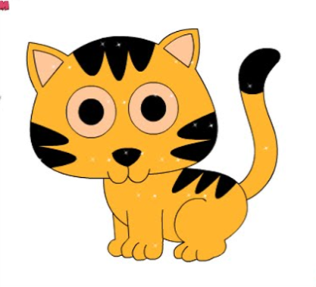
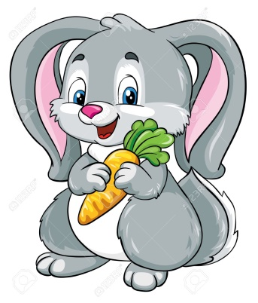
Tìm nhà cho bạn
Luật chơi: GV phát cho mỗi đội 3 ngôi nhà và 4 con vật. Mỗi đội sẽ dán mỗi con vật vào một ngôi nhà rồi gắn lên bảng Sau đó so sánh số lượng 2 nhóm đồ vật. Lớp cử 3 đội (mỗi đội 4 bạn) thi đua trong vòng 1 phút. Đội nào hoàn thành nhanh hơn và trả lời đúng sẽ giành chiến thắng.

Slide 13
Dặn dò

Slide 14
Tạm biệt và
hẹn gặp lại!

